Slide 1
Serviços Web
Introdução
Prof. Marcos André Pisching, Dr.

Slide 2
Agenda
O que são serviços web?
API

Slide 3
O que são serviços web?
Web
Serviços
Web Services
W3C (World Wide Web Consortium)
ano de 2000 - aceite do protocolo SOAP (Simple Object Access Protocol)
Mensagens baseadas em XML (eXtensible Markup Language)
Transmissão via HTTP

Slide 4
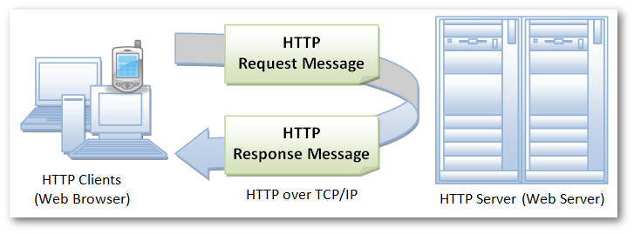
O que são serviços web?
1º - entendendo a web e seus protocolos
Fonte: Informática para todos

Slide 5
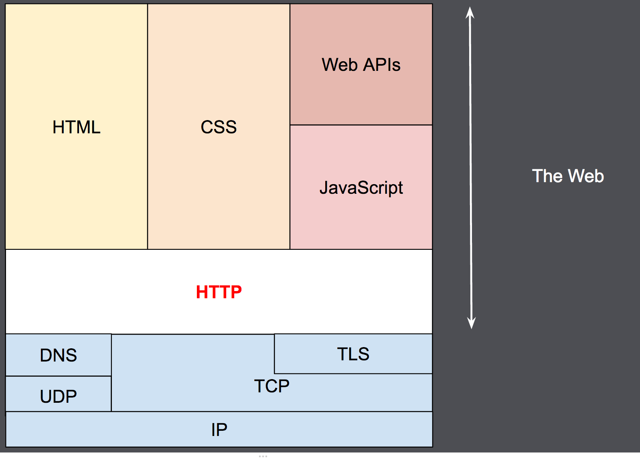
O que são serviços web?
1º - entendendo a web e seus protocolos
Fonte: MDM Web Docs

Slide 6
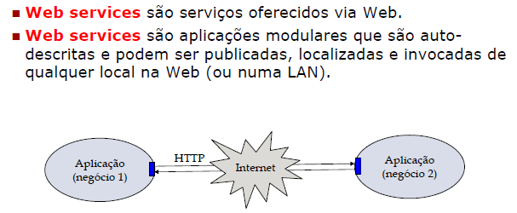
O que são serviços web?

Slide 7
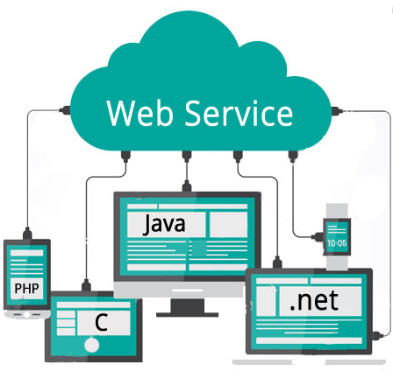
O que são serviços web?

Slide 8
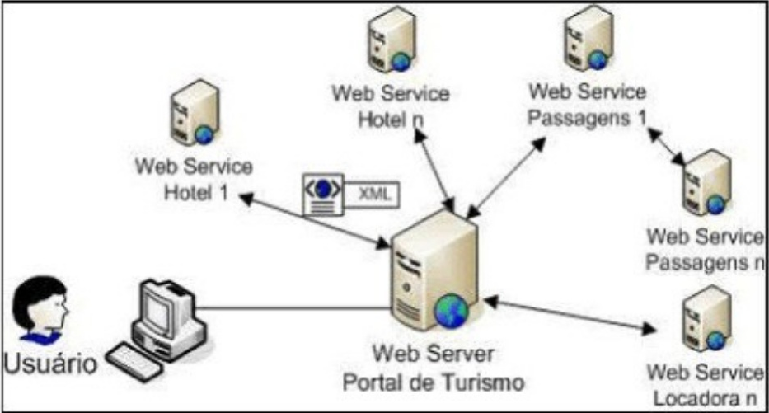
O que são serviços web?

Slide 9
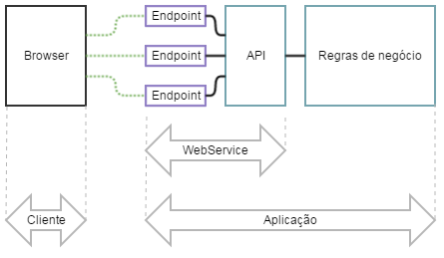
Serviços web, como funcionam?

Slide 10
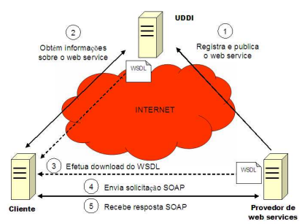
Arquitetura SOAP?
Arquitetura
Web Service SOAP

Slide 11
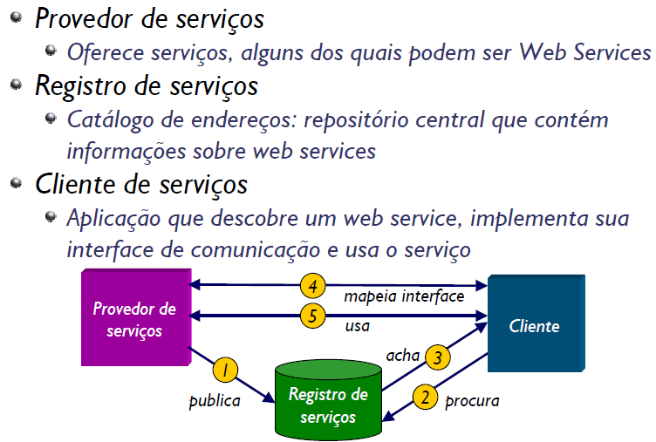
SOAP - funcioamento

Slide 12
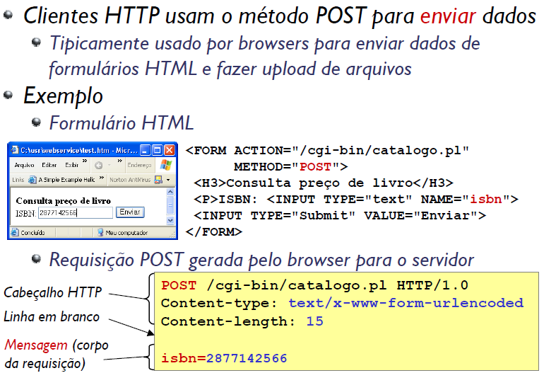
HTTP - POST

Slide 13
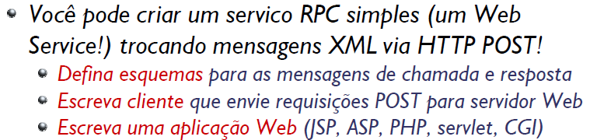
Troca de mensagens XML

Slide 14
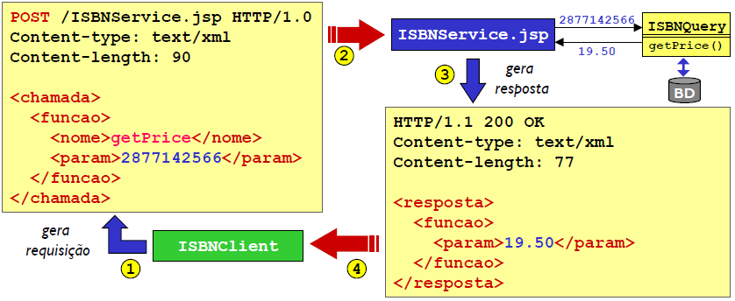
Troca de mensagens XML

Slide 15
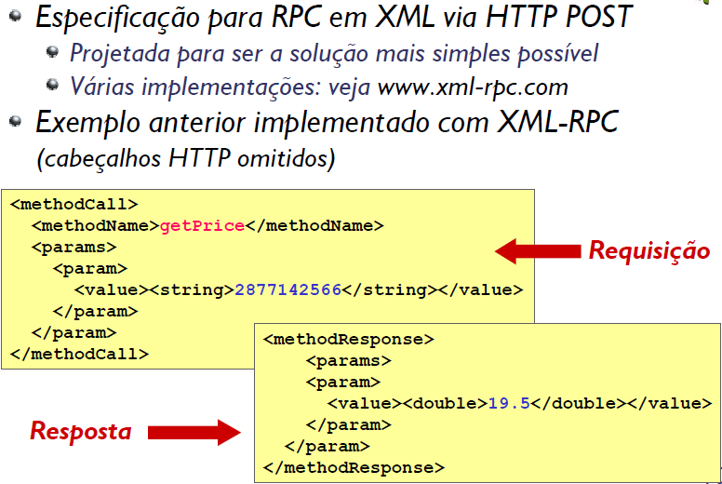
Troca de mensagens XML

Slide 16
API
Application Program Interface
REST API

Slide 17

API

Slide 18
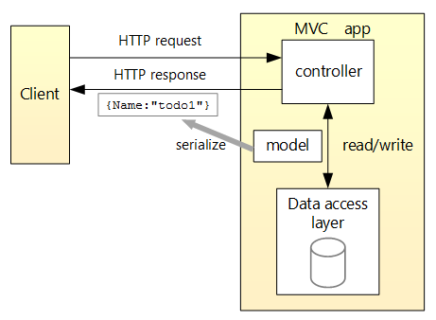
Web API
O client é quem consome a Web API da Web (pode ser um navegador, um aplicativo para celular e etc.).
Um model é um objeto que representa os dados em seu aplicativo. Os modelos são representados como classes simples (podem ser implementados em Java, C#, …).
Um controller é um objeto que manipula solicitações HTTP e cria a resposta HTTP.
Fonte: Macoratti.net

Slide 19
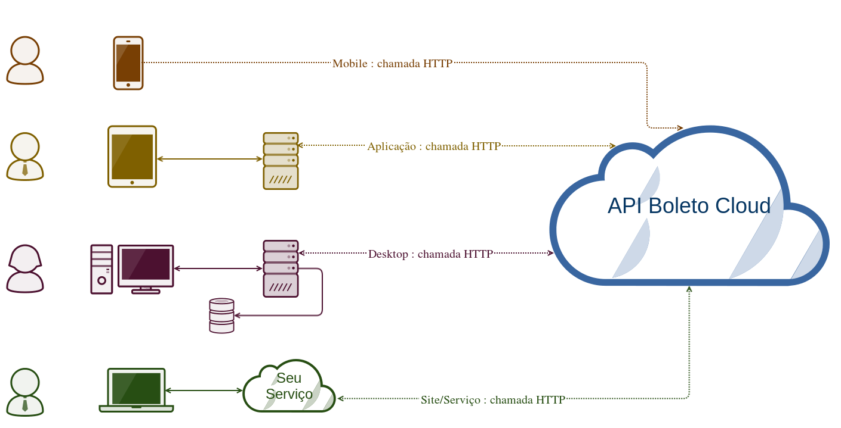
Web API - exemplo
Exemplo: Boleto.cloud
Fonte: Boleto.cloud

Slide 20
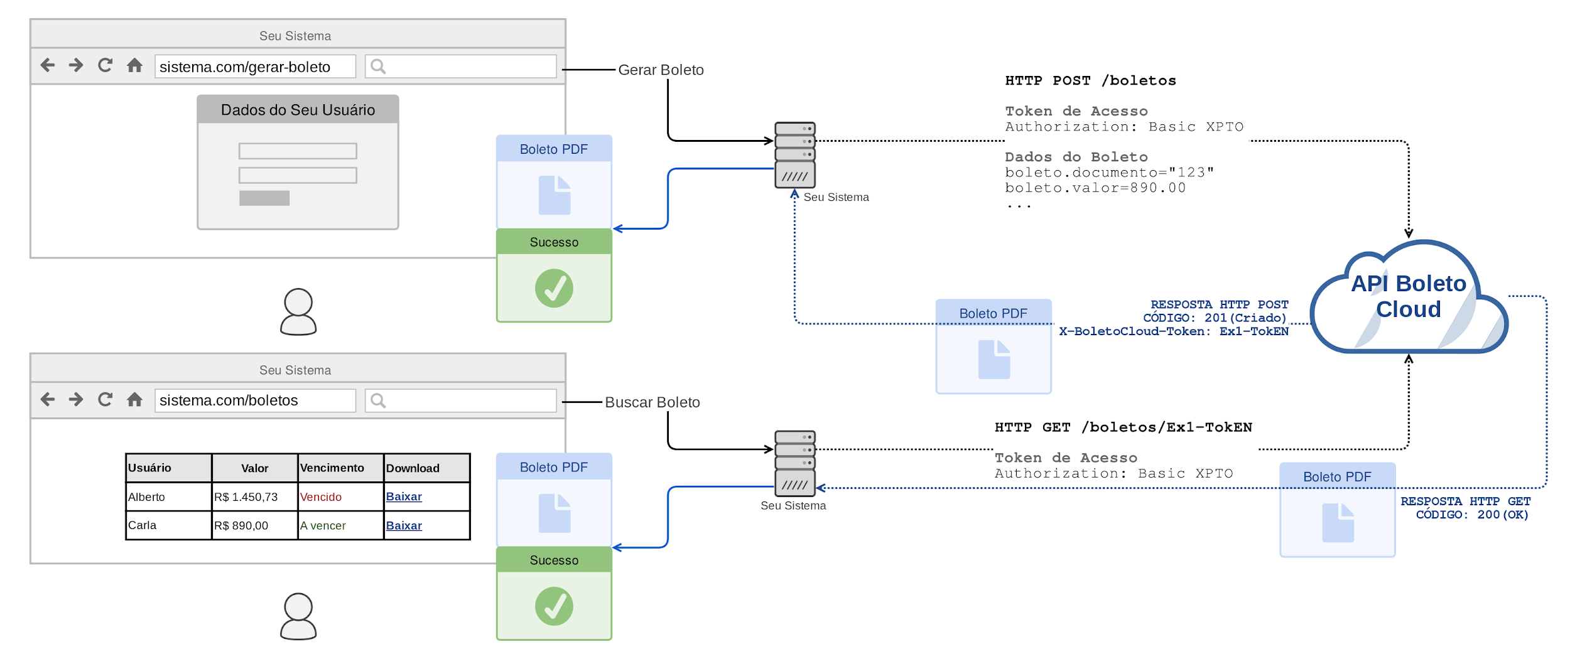
Web API - exemplo
Exemplo: Boleto.cloud
Fonte: Boleto.cloud

Slide 21
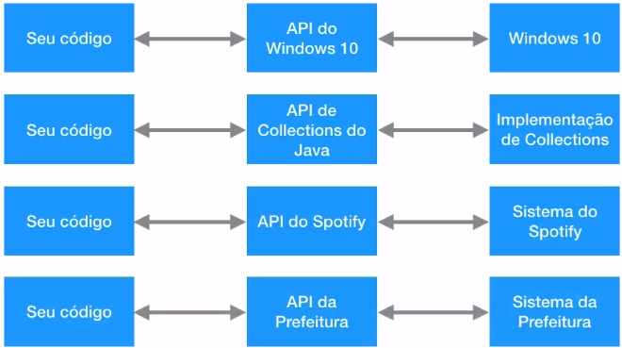
API - exemplos

Slide 22
Web Services x API
Todo web services é uma API
API pode ser aplicado em outros contextos que não sejam necessariamente Web.

Slide 23
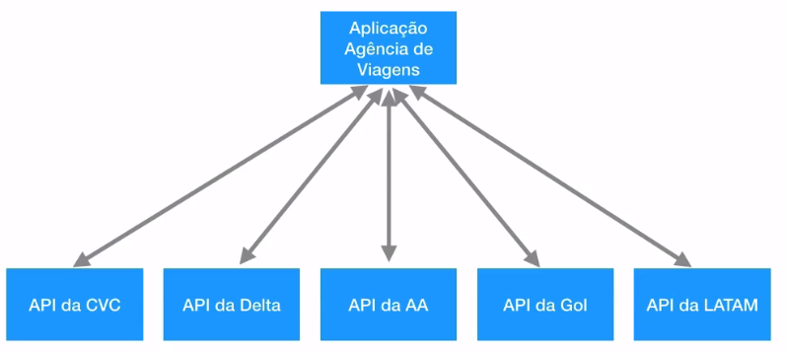
Consumindo Web API

Slide 24
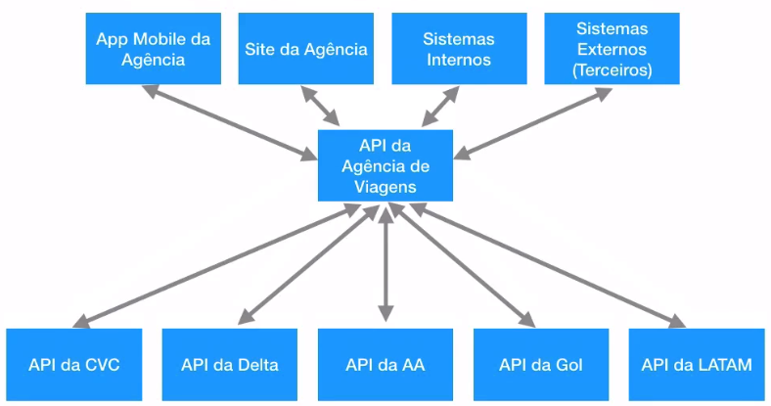
Consumindo Web API
Situação em que o sistema se transforma numa API

Slide 25
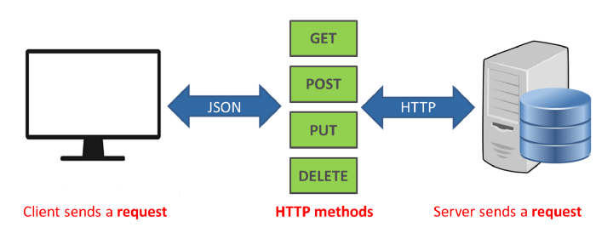
Consumindo Web API
Resumindo…
Fonte: Medium.com - Totvs Developers
Notes:
JSON (JavaScript Object Notation - Notação de Objetos JavaScript)

Slide 26
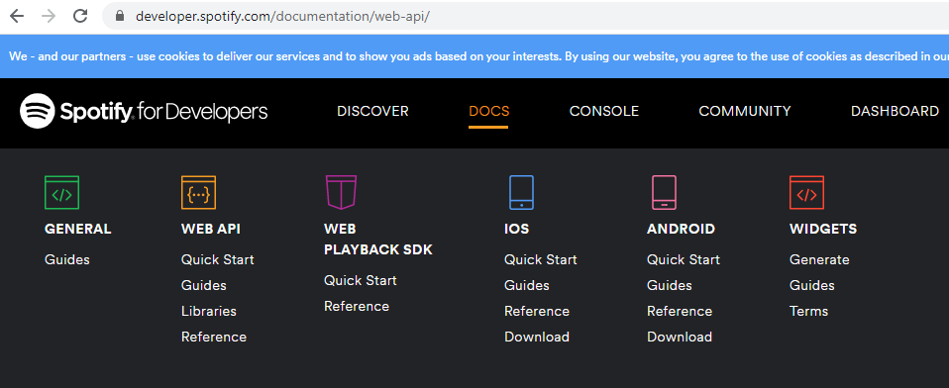
Consumindo Web API
Exemplos:
Spotify:
Pesquisa por “spotify for developers” no Google

Slide 27
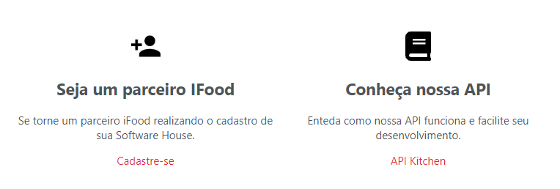
Consumindo Web API
Exemplos:
Ifood:
Pesquisa por “ifood for developers” no Google

Slide 28
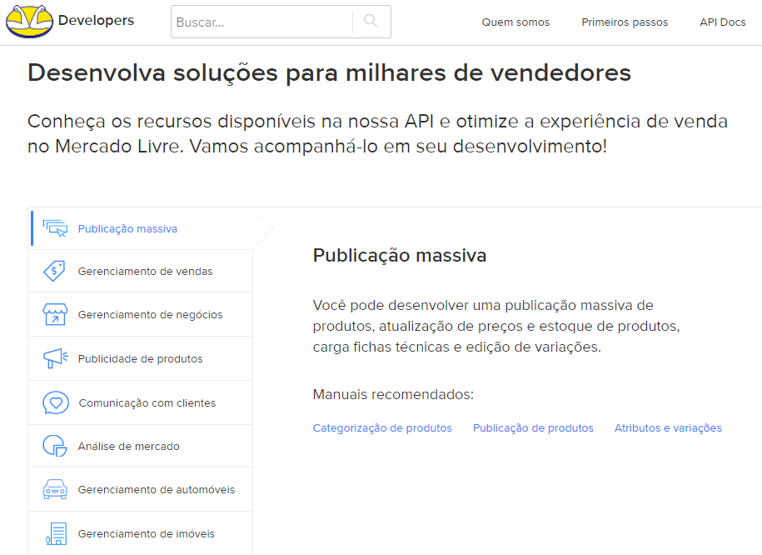
Consumindo Web API
Exemplos:
Mercado Livre:
Pesquisa por “mercado livre developers” no Google

